Slide 1



I-GPS
I-Cinema TEAM

Slide 2
01
변수에 대한 설명 (앞부분에 넣을 내용)
- 숫자형 데이터
Mean_Length : 전체 에피소드 러닝타임의 최대값과 최소값의 평균을 분단위로 표현. (영화의 경우 러닝타임과 동일)
Director_max_award : 감독의 수상개수 (공동 감독의 경우 가장 수상개수가 많은 감독의 수상개수를 적용)
All_rating : IMDB의 전체 평점 (성별, 나이 무관)
- Factor형 데이터
Age : 관람등급을 (청소년관람불가, 12세이상관람가, 15세이상관람가, 전체관람가) 로 표현
Year : 제작년도를 2013~2020년으로 표현
Harmful_themes : 유해한 주제를 (없음, 높음, 다소높음, 보통) 로 표현
Lewdness : 선정적인 정도를 (없음, 높음, 다소높음, 보통) 로 표현
Violence : 폭력성의 정도를 (없음, 높음, 다소높음, 보통) 로 표현
Profanity : 욕설의 정도를 (없음, 높음, 다소높음, 보통) 로 표현
Fear : 공포의 정도를 (없음, 높음, 다소높음, 보통) 로 표현
Drugs : 마약의 비중을 (없음, 높음, 다소높음, 보통) 로 표현
Immatatable : 모방위험을 (없음, 높음, 다소높음, 보통) 로 표현

Slide 3
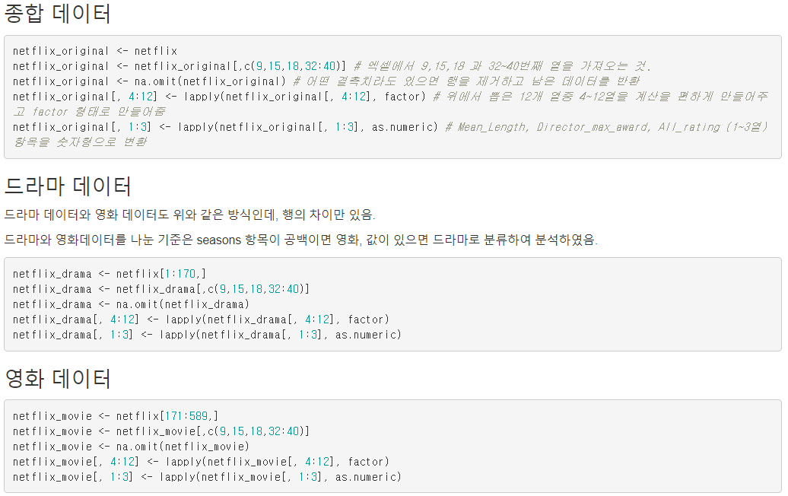
01
데이터 설명
종합데이터는 드라마와 영화가 혼합된 자료이기 때문에 드라마와 영화에 따른 특성이 다를 수 있음
이를 확인하기 위하여 데이터를 분리하여 따로 회귀를 진행

Slide 4
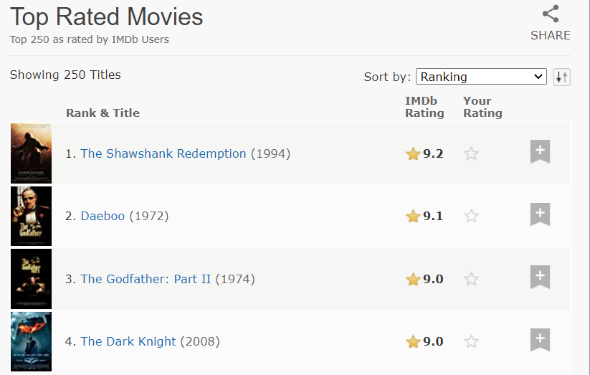
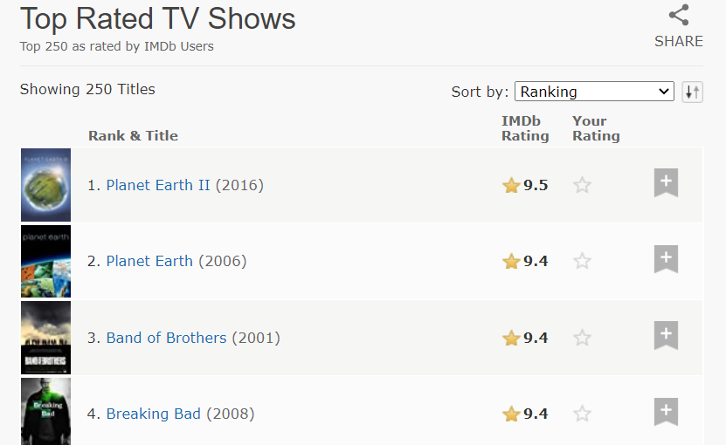
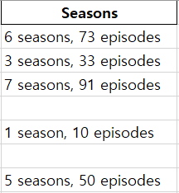
-드라마 영화 데이터를 분리한 이유
IMDB의 영화, 드라마 상위 평점을 살펴보면 드라마의 평점이 전체적으로 높은것을 확인가능
영화와 드라마는 특성이 다르고 평점에 영향을 주는 요소도 다를 것이라고 판단되어 따로 분석을 진행
-분류 방법
넷플릭스 오리지널 데이터 중 에피소드의 유무를 통해 드라마와 영화를 분류

Slide 5
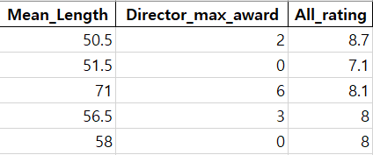
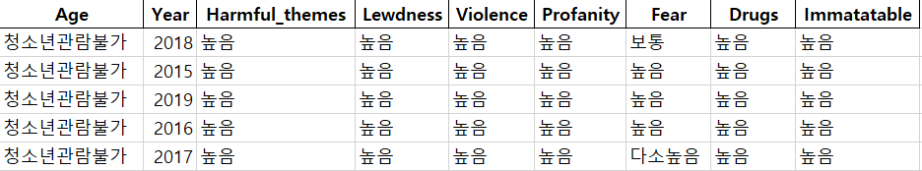
01
데이터 설명
데이터들 중 Mean_Length , Director_max_award, All_rating 항목을 숫자형으로 가져옴
Age, Year, Harmful_themes, Lewdness, Violence, Profanity, Fear, Drugs, Immatatable 항목은 factor의 형태로 가져옴

Slide 6
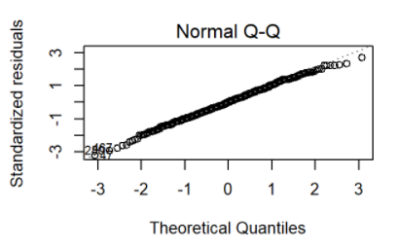
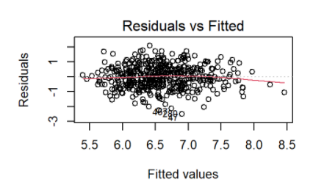
02
잔차그래프를 통해 정규성, 독립성, 등분산성이 만족하는지 확인
<정규성>
Normal Q-Q plot에서 데이터의 분포가 직선형태로 모여있다는 것을 통해 정규성을 만족한다고 할 수 있다.
<독립성>
그래프를 보았을 때 특별한 패턴 없기 때문에 독립성을 만족한다.
<등분산성>
또, x값이 커질수록 잔차가 커지거나 작아지는 경향이 따로 없기 때문에 등분산성을 만족한다.

Slide 7
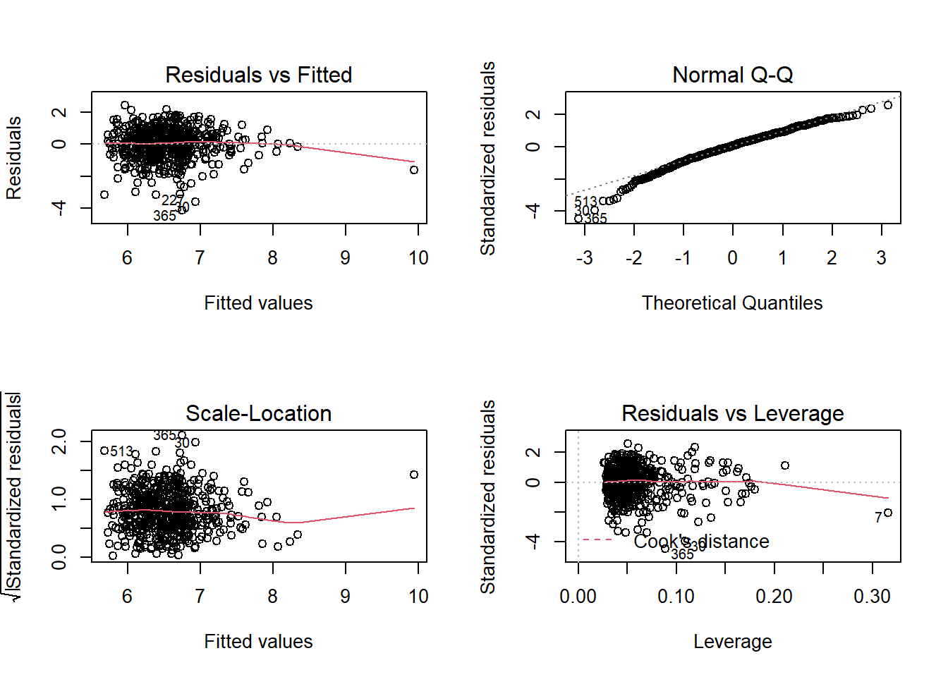
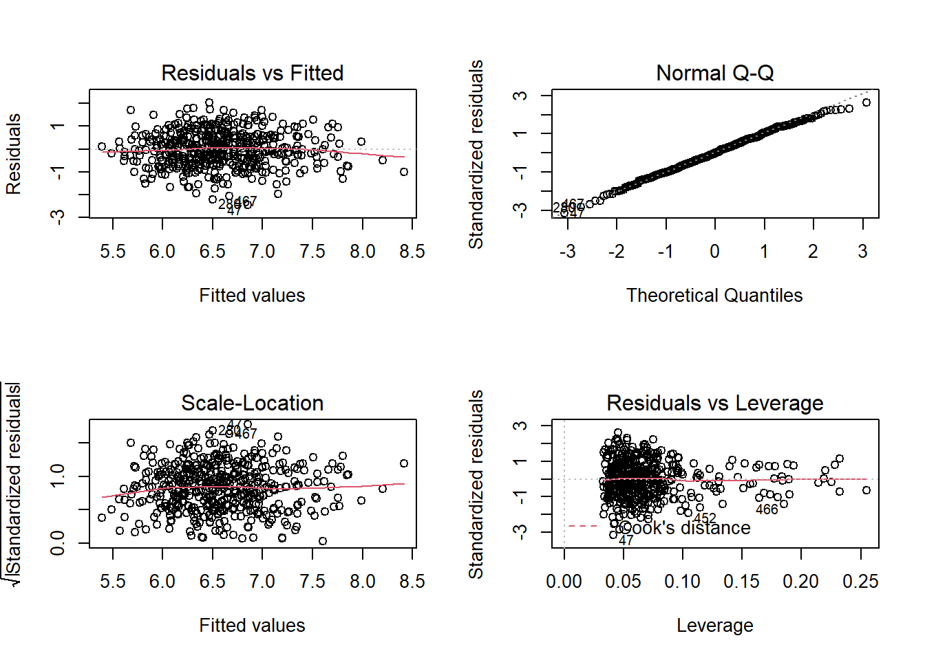
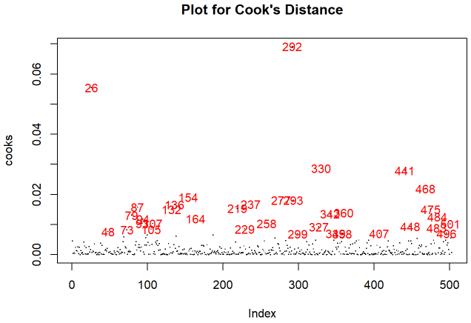
03
Cooks distance outlier 제거
► {cooks > 4/(데이터 행 개수)}를 만족하는 데이터를 outlier로 판단하고 제거

Slide 8
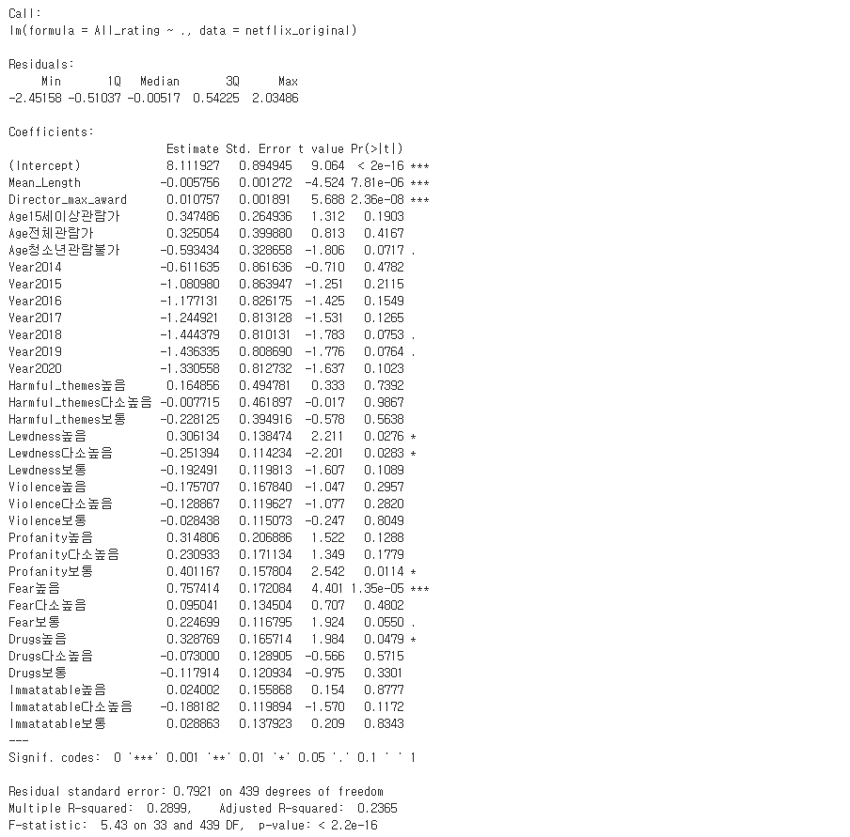
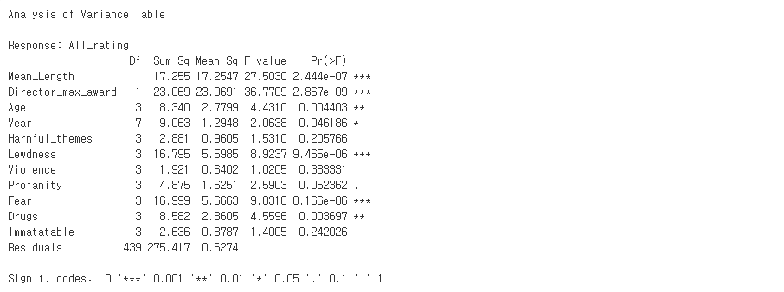
04
드라마 & 영화 일반회귀 결과
► 유의수준 0.05보다 작은 경우 유의하다고 판단
► 유의한 factor
Mean_Length
Director_max_award
Age
Year
Lewdness
Fear
Drugs
> 전체 평점에 영향을 주는 요소로는 평균 러닝타임, 감독의 수상개수, 관람등급, 제작년도, 선정성, 공포의 정도, 마약의 정도가 있음

Slide 9
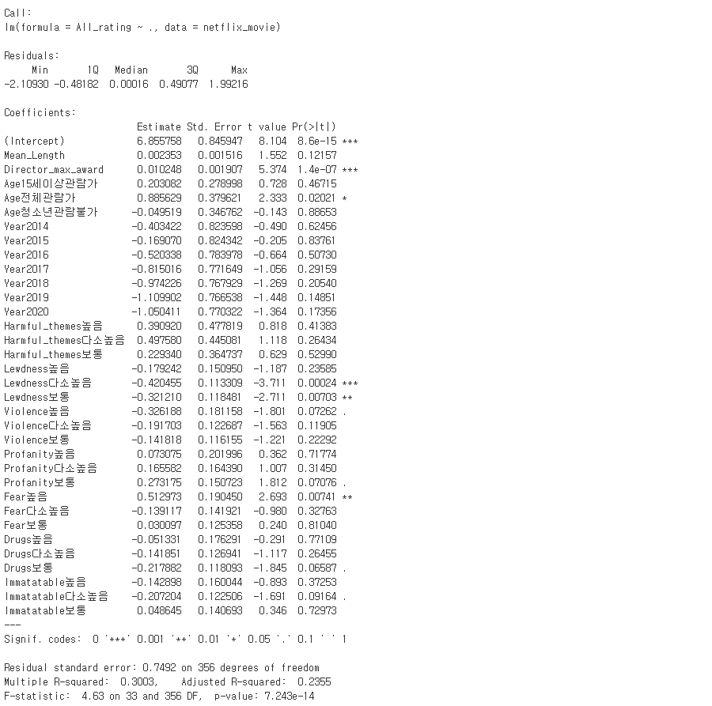
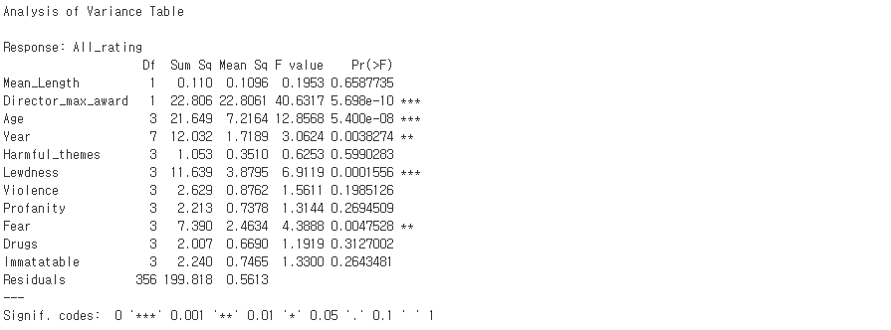
05
영화 일반회귀 결과
► 유의한 factor
Director_max_award
Age
Year
Lewdness
Fear
> 전체 평점에 영향을 주는 요소로는 감독의 수상개수, 관람등급, 제작년도, 선정성, 공포의 정도가 있음

Slide 10
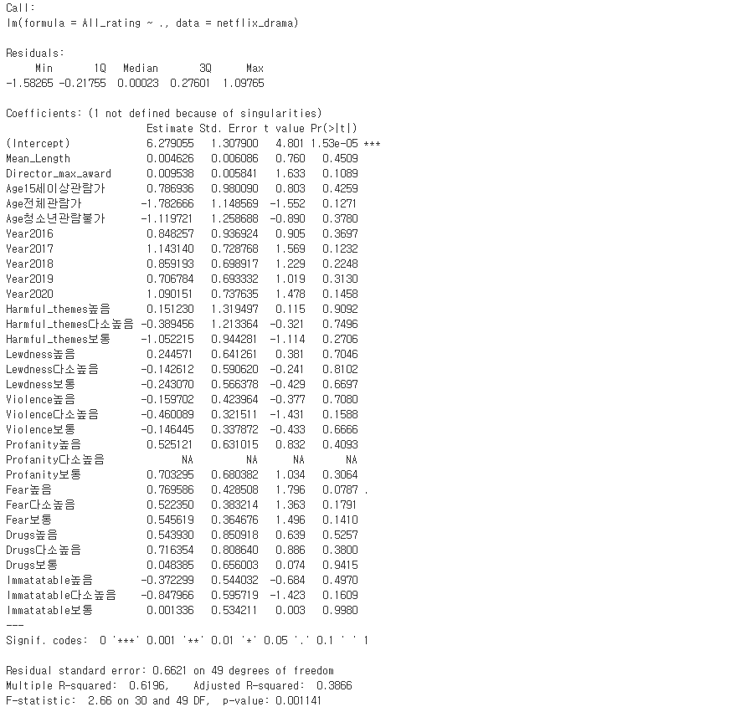
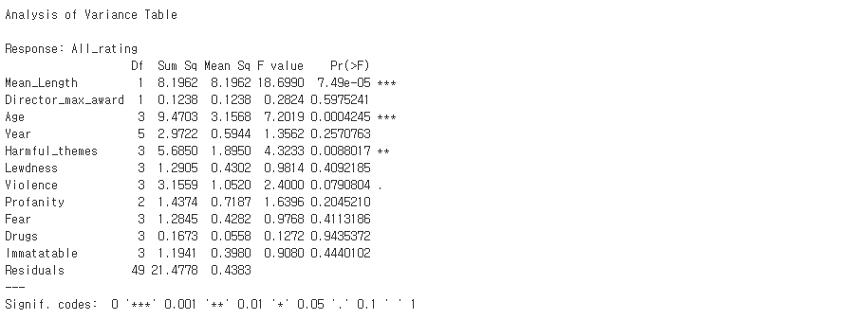
06
드라마 일반회귀 결과
► 유의한 factor
Mean_Length
Age
Harmful_themes
> 전체 평점에 영향을 주는 요소로는 평균 러닝타임, 관람등급, 유해한 주제가 있음

Slide 11
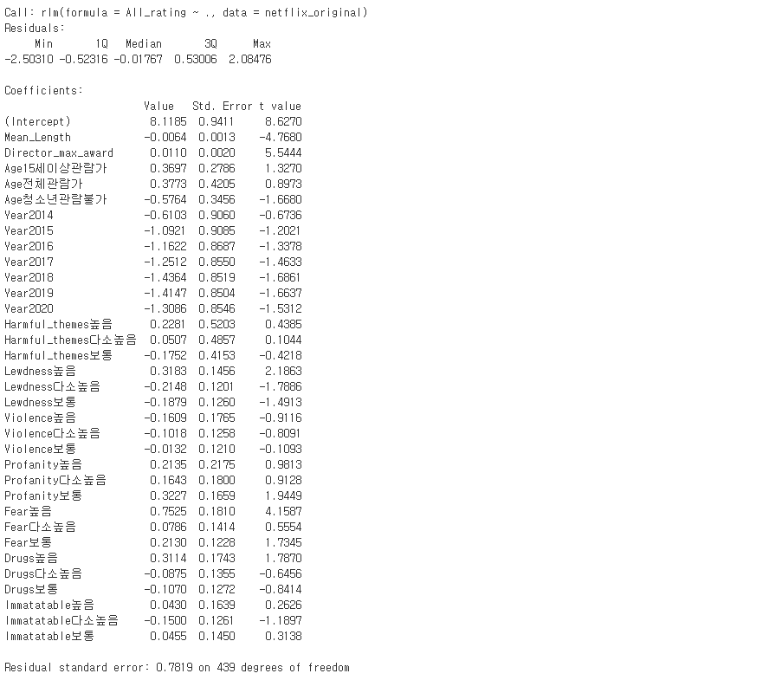
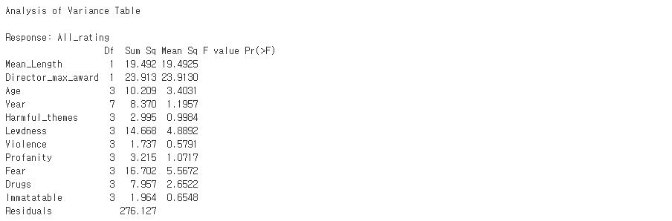
07
드라마 & 영화 로버스트회귀 결과
► 로버스트 회귀 함수에서 p-value를 지원하지 않아 t값이 1.96보다 클 경우 유의하다고 판단
► 드라마데이터 경우 중복쌍으로 인해 결과값 없음
► 유의한 factor
Mean_Length
Director_max_award
Lewdness높음
Fear높음
> 전체 평점에 영향을 주는 요소로는 평균 러닝타임, 감독의 수상개수, 높은 선정성, 높은 공포의 정도가 있음

Slide 12
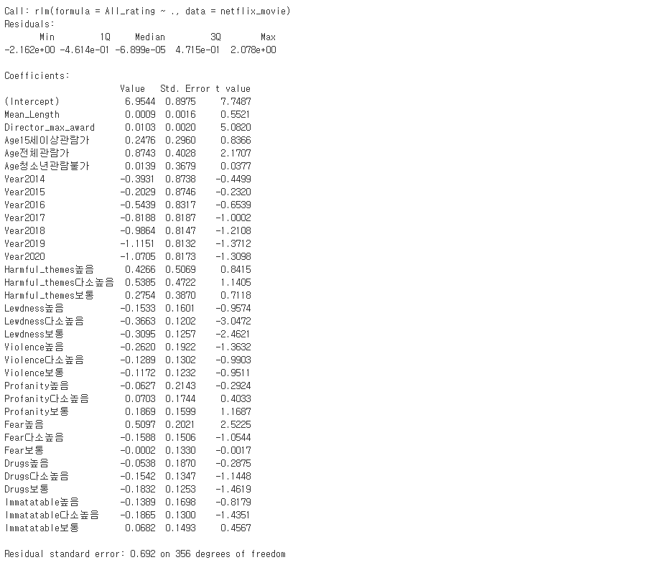
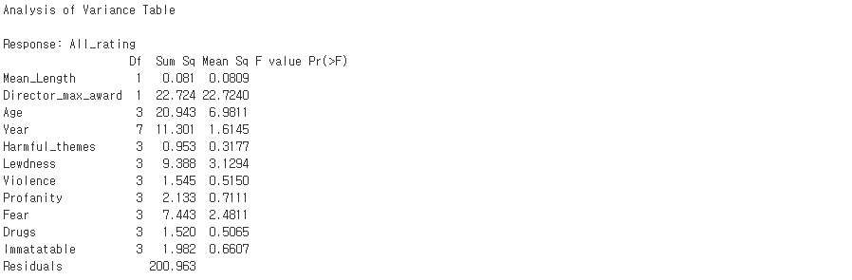
08
영화 로버스트회귀 결과
► 유의한 factor
Director_max_award
Age전체관람가
Lewdness다소높음
Lewdness보통
Fear높음
> 전체 평점에 영향을 주는 요소로는 감독의 수상개수, 관람등급(전체관람가), 다소높은 선정성, 높은 선정성, 높은 공포의 정도가 있음

Slide 13
09
결론
► 로버스트 회귀에서 유의한 factor는 일반회귀에서도 유의함
► 로버스트 회귀에서 유의한 factor수가 줄음
► 종합적으로 Netflix original의 경우 ~~할수록 평점이 높아지는 경향
► 영화의 경우 ~~할수록 평점이 높아지는 경향
► 드라마의 경우 ~~할수록 평점이 높아지는 경향

